Slide 1
第二章 一阶逻辑
第一节 一阶逻辑基本概念

Slide 2
一、一阶逻辑(谓词逻辑)研究的内容。
在命题演算中, 把简单命题作为基本研究单位, 对它不再进行分解, 这使得命题逻辑有很大的局限性。有些很简单的推理形式, 如典型的逻辑三段论, 用命题演算的推理理论无法论证它
例 所有的人都是要死的,
Socrates是人,
所以Socrates是要死的。
从直观上看, 第三个命题是前两个命题的结论。但是, 它的前提和结论里都没有联结词, 它们都是简单命题, 用命题逻辑来表示, 它的形式是P∧Q→R。显然, 这不是命题逻辑里的重言式。

Slide 3
造成上述缺陷的原因在于我们不能对简单命题自身的内部特征作进一步的分析, 无法揭示前提和结论在形式结构方面的联系, 因此就不可能认识到这种推理的形式和规律, 这就使得命题逻辑的适用面比较狭窄。
例 熊猫是动物。
长颈鹿是动物。
它们是两个简单命题, 只能用两个不同的符号来表示, 但这样的符号不能揭示这两个命题的共性。因此, 将命题演算扩展成谓词演算, 对简单命题的成分、结构和简单命题间的共同特性等作进一步的分析, 这正是一阶谓词逻辑所要研究的问题。

Slide 4
二、个体词，谓词，量词。
1. 个体词
一个简单命题是一个能判定真假的陈述句, 在谓词演算中, 进一步将简单命题分解为个体词 (主语)与谓词(谓语)两部分。
定义 可以独立存在的事物称为个体(individual)。表示具体的、特指的个体词, 称为个体常元, 常用小写字母a, b, c…来表示。
表示抽象的、泛指的、或在一定范围内变化的个体词, 称为个体变元, 常用小写字母x, y, z…来表示。个体变元的取值范围称为个体域(domain), 常用D表示。
Return

Slide 5
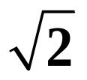
个体域可以是有限的或无限的。最大的个体域是包含宇宙全体事物的个体域, 称为全总个体域(全总论域) 。若无特别声明, 个体域均指全总个体域。
一般地说, 反映判断的句子是由主语和谓语两部分组成, 主语通常是个体, 个体可以是具体的，也可以是抽象的。
例 熊猫、自然数、定理、爱国主义等都是个体。
李华是大学生。
是无理数。
小王比小明高。

Slide 6
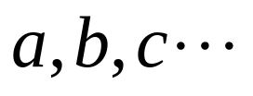

个体词—简单命题中表示主体或个体的词(由名词组成)。
个体常项 用
表示
个体词
个体变项 用
表示
个体域(或称论域)——个体变项取值的范围。
2. 谓词
定义 用来刻划一个个体的性质或多个个体之间关系的词称为谓词(predicate)。谓词中所包含的个体的数目称为谓词的元数。谓词常用大写字母P, Q, R…来表示。表示有具体确定意义的性质或关系的谓词，称为谓词常元，否则称为谓词变元。

Slide 7
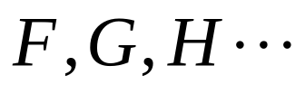
一元谓词表达了个体的“性质”, 而多元谓词表达了个体之间的“关系”。
从数学角度看, 谓词是一个以D为定义域, 以{1, 0}为值域的函数。
谓词——刻画个体词的性质或
个体词之间关系的词。
谓词常项
谓词
都用
表示
谓词变项

Slide 8
例 将下列命题符号化:
(1) 熊猫是动物。
(2) 上海位于南京与杭州之间。
(3) 2是偶数且是素数。
解 (1) A(x): x是动物, 这里x是个体变元,
它可在动物范围内任意取值。
b: 熊猫, b是个体常元,
则命题可符号化为A(b)或A(熊猫)。
对于谓词A, A(x)实际上是个体变元x的函数。

Slide 9
例 将下列命题符号化:
(2) 上海位于南京与杭州之间。 (3) 2是偶数且是素数。
解 (2) B(x, y, z): x位于y与z之间。
a: 上海, b: 南京, c: 杭州,
则命题可符号化为B(a, b, c)
或符号化为B(上海, 南京, 杭州)。
(3) E(x): x是偶数,
P(x): x是素数,
a: 2
则命题可符号化为E(a)∧P(a)
或 E(2)∧P(2)。

Slide 10
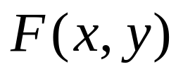





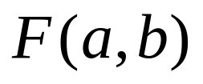
n元谓词一般表示为P(a₁, a₂, …, a_{n})。
其中, a₁, a₂,…,a_{n} 的排列次序通常是重要的。
如 B(上海, 南京, 杭州) 不同于 B(南京,上海, 杭州) 。
例
：
比
高。
其中
是二元谓词，
为个体词。
：小王，
：小明，
：小王比小明高。

Slide 11
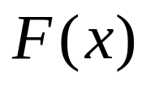
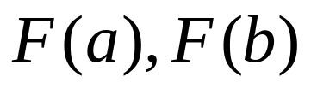
例： 李华是大学生，
小明是大学生。
：
是大学生，
一元谓词
：李华
个体常项
：小明
个体常项
分别表示李华，小明是大学生，
这里的F(a), F(b)都是0元谓词。

Slide 12
定义 由一个谓词和若干个体变元组成的表达式称为 简单命题函数。
由n元谓词和n个个体变元x₁, x₂,…x_{n} 组成的命题函数, 表示为P(x₁,x₂,…x_{n})。
由有限个简单命题函数以及逻辑联结词组成的命题形式称为复合命题函数。简单命题函数和复合命题函数统称为命题函数。
例 (P(x)∨Q(y, z)) ↔ R(x, z)是命题函数。
命题逻辑中的简单命题都可以用0元谓词表示，即可把命题看作是谓词的特殊情况。

Slide 13
3. 量词
在命题中分析出个体和谓词后, 仍不足以表达逻辑三段论和日常生活中的各种问题, 问题在于“所有的”和“有一个”这种全称量词和特称量词还没有分析出来, 因此必须引入量词。
定义 (1) 表示数量的词称为量词(quantifier)。
(2) 表示“所有”、“任意”、“一切”的词称为全称(universal)量词, 记为“∀”。∀x表示对个体域中的所有个体, x称为全称性变元,
∀x A(x)表示个体域中的所有个体都有性质A。

Slide 14


(3) 表示“存在着”、“有某些”、“至少存在一个”的词称为存在(existence)量词, 用“∃”表示。
∃x表示存在个体域中的个体, x 称为存在性变元,
∃xA(x)表示存在着个体域中的个体具有性质A。
(4)存在唯一量词 ∃!： ∃!x表示存在唯一的x，恰有一个x
量词——表示数量的词
全称量词
量词
存在量词
存在唯一量词 ∃!

Slide 15


在使用量词时, 应注意下列几点:
(1) 在不同的个体域中, 命题符号化的形式可能不一样。
(2) 若没有说明个体域, 则应以全总个体域为个体域。
(3) 在引入特性谓词后, 使用全称量词与存在量词符号化的形式是不同的。
对全称量词后面的特性谓词应作为蕴涵式的前件;
对存在量词后面的特性谓词应作为合取式的一项。
即 全称量词用“
”，
存在量词用“
”
为讨论个体域中某部分个体的性质, 就要引入刻划这部分个体性质的谓词, 称其为特性谓词
RETURN

Slide 16
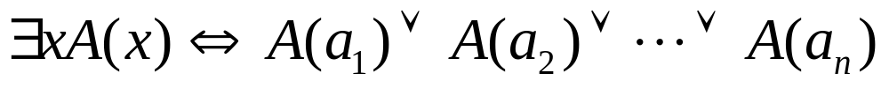
在使用量词时, 应注意下列几点:
(4) 个体域和谓词的含义确定后, n元谓词要转化为命题至少需要n个量词。
(5) 多个量词同时出现时, 不能随意颠倒它们的次序, 颠倒后会改变原命题的含义。
(6) 当个体域为有限集时，如D = {a₁, a₂,…, a_{n} }, 则包含有全称量词的谓词公式∀x A(x)表示a₁有性质A, a₂有性质A, …, a_{n} 有性质A;存在量词的谓词公式∃x A(x)表示a₁有性质A, 或者a₂有性质A，…,或者a_{n} 有性质A 。因此
(7) 包含有量词的表达式的真值与个体域的指定有关
RETURN

Slide 17
例 P(x，y)： x 鞋与 y 鞋能配成双。
则：(∀x)(∃y)P(x，y) 表示
对于任意一只鞋，总存在一只鞋能与它配成双。
而：(∃y)(∀x)P(x，y) 表示
有一只鞋，所有的鞋都能与它配成双。
显然：
(∀x)(∃y)P(x，y) 不等价于 (∃y)(∀x)P(x，y)
17

Slide 18
左P80 2-13
例:设个体域为{0,1},将下列命题转换为不含量词的形式:
1) (∀x)(∃y)F(x,y)
2) (∃!x)F(x,0)
3) (∃x)F(x)→(∀y)G(y)
解:1)原式 ⇔ (∀x)(F(x,0)∨F(x,1))
⇔ (F(0,0)∨F(0,1)) ∧ (F(1,0)∨F(1,1))
2)原式 ⇔ (F(0,0)∧¬F(1,0)) ∨ (F(1,0)∧¬F(0,0))
3)原式 ⇔ (F(0)∨F(1)) → (G(0)∧G(1))
17

Slide 19
例 设F(x): x会飞, D为鸟的集合。
∀x F(x)表示
例 设Y(x): x是白的, D为菊花的集合。
∃x Y(x)表示
所有的鸟都会飞。
有些菊花是白的。

Slide 20
例 将下式翻译成自然语言，并在不同的论域中
确定它们的真值： ∀x∀y∃z(x-y=z)
论域分别为：①实数集 ②整数集
③正整数集 ④非负实数集
解：对于任意的x和y，存在z，使得x-y=z。
在①、②中为真命题，在③、④为假命题。
16

Slide 21
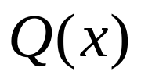
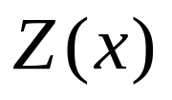
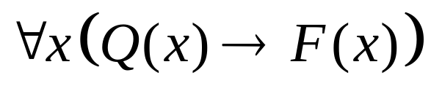
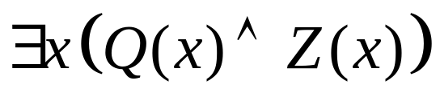
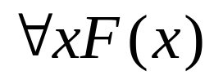
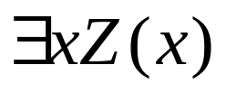
三、命题符号化。
例、在一阶逻辑中将下面命题符号化。
(1) 所有的有理数均可表成分数。
(2) 有的有理数是整数。
解：
因无指定个体域，故认为是全总个体域。
：
为有理数，
：
可表成分数，
：
为整数，
则 (1) (2)
注：若本题指定的个体域为有理数集，
则 (1) 符号化为
(2) 符号化为
15

Slide 22
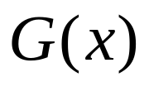
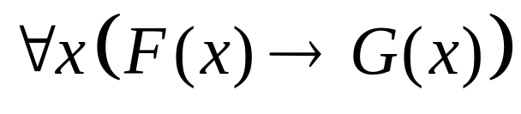
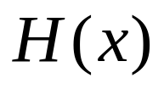
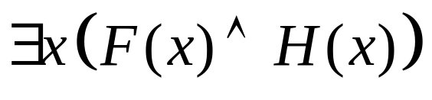
例、在一阶逻辑中将下列命题符号化。
(1) 凡偶数均能被2整除。
解：
：
是偶数，
：
能被2整除，
(2) 存在着偶素数。
解：
：
是偶数，
：
是素数，
要是把个体域改为偶数集呢?
15

Slide 23
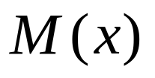
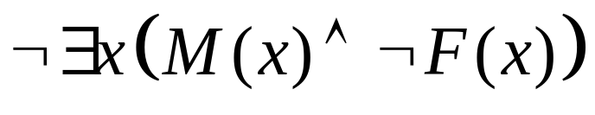
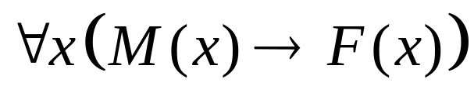
例、在一阶逻辑中将下列命题符号化。
(3) 没有不犯错误的人。
解：
：
是人，
：
犯错误，
原命题即：“每个人都犯错误”。
又可符号化为：
要是把论域改为人的集合呢?

Slide 24
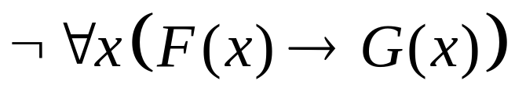
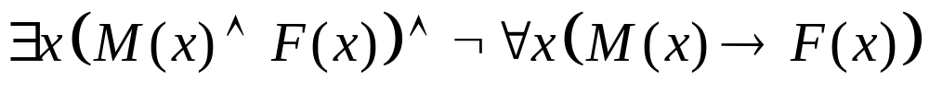
例、在一阶逻辑中将下列命题符号化。
(4) 在北京工作的人未必是北京人。
解：
：
是在北京工作的人，
：
是北京人，
(5) 尽管有些人聪明，但未必一切人都聪明。
解：
：
是人，
：
聪明，

Slide 25
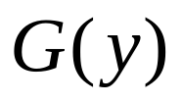
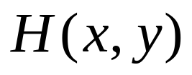
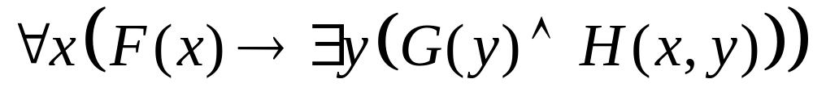
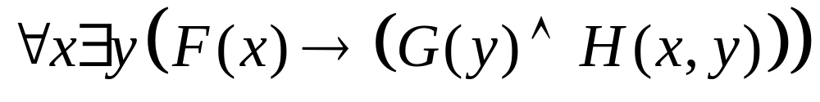
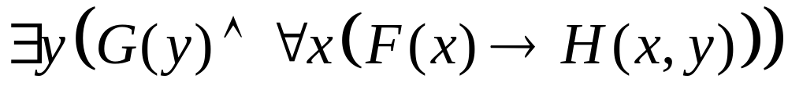
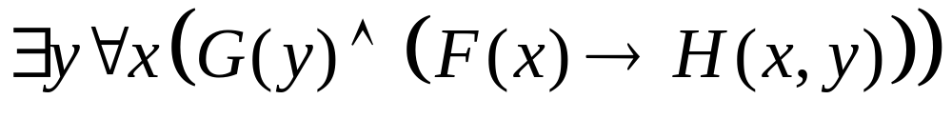
例、在一阶逻辑中将下列命题符号化。
(6) 每列火车都比某些汽车快。
某些汽车比所有的火车慢。
解：
：
是火车，
：
是汽车，
：
比
快，
第一句为：
或
第二句为：
或

Slide 26
例：(1) 所有的人都喜爱某些动物。
(2) 有些动物所有的人都喜爱。
解： p(x) 表示 x 是人。
Q(x) 表示 x 是动物。
L(x，y) 表示 x 喜欢 y 。
则：(1) (∀x)(P(x)→(∃y)(Q(y)∧L(x,y)))
(2) (∃y)(Q(y)∧(∀x)(P(x)→L(x,y)))

Slide 27
例 勇敢者未必都是成功者。
解 设 B(x): x是勇敢者, S(x): x是成功者。命题表示为:
¬∀x (B(x) → S(x)) 或 ∃x (B(x)∧¬S(x))
例 并非一切劳动都能用机器代替。
解 设 L(x): x是一种劳动, M(x): x是一种机器,
R(x, y): x被y代替。命题表示为:
¬∀x (L(x) → ∃y (M(y)∧R(x,y)))

Slide 28
在引入个体词、谓词和量词后, 数学上的所有概念和定理都可以表示为谓词逻辑的命题, 因而可以用数理逻辑中的方法来研究数学的内容。
例 数学分析中函数f (x)在点a连续的定义为:
对任意的ε>0, 存在一个δ>0, 使得对于任意的x,
若|x – a|<δ, 则 |f (x) – f (a)|<ε, 符号化此定义。
解 令R(x): x是实数, G(x, y): x大于y。
∀ε ((R(ε)∧G(ε, 0)) →
∃δ (R(δ)∧G(δ, 0)∧∀x ((R(x)∧G(δ, |x – a|))
→G(ε, |f (x) – f (a)| ) )))。

